Slide 1
Αρχιτεκτονική υπολογιστών
Ελληνική Δημοκρατία
Τεχνολογικό Εκπαιδευτικό Ίδρυμα Ηπείρου
Ενότητα 13 : Η Λειτουργία της Μονάδας Ελέγχου
Φώτης Βαρζιώτης

Slide 2
Ανοιχτά Ακαδημαϊκά Μαθήματα στο ΤΕΙ Ηπείρου
Τμήμα Μηχανικών Πληροφορικής Τ.Ε
Αρχιτεκτονική υπολογιστών
Ενότητα 13 : Η Λειτουργία της Μονάδας Ελέγχου
Φώτης Βαρζιώτης
Καθηγητής Εφαρμογών
Άρτα, 2015

Slide 3
Άδειες Χρήσης
Το παρόν εκπαιδευτικό υλικό υπόκειται σε άδειες χρήσης Creative Commons.
Για εκπαιδευτικό υλικό, όπως εικόνες, που υπόκειται σε άλλου τύπου άδειας χρήσης, η άδεια χρήσης αναφέρεται ρητώς.

Slide 4
Χρηματοδότηση
Το έργο υλοποιείται στο πλαίσιο του Επιχειρησιακού Προγράμματος «Εκπαίδευση και Δια Βίου Μάθηση» και συγχρηματοδοτείται από την Ευρωπαϊκή Ένωση (Ευρωπαϊκό Κοινωνικό Ταμείο) και από εθνικούς πόρους.
Το έργο «Ανοικτά Ακαδημαϊκά Μαθήματα στο TEI Ηπείρου» έχει χρηματοδοτήσει μόνο τη αναδιαμόρφωση του εκπαιδευτικού υλικού.
Το παρόν εκπαιδευτικό υλικό έχει αναπτυχθεί στα πλαίσια του εκπαιδευτικού έργου του διδάσκοντα.

Slide 5
Η λειτουργία της Μονάδας Ελέγχου_{1/3}
Έχουμε ήδη αναφέρει ότι:
Τα προγράμματα εκτελούνται ως ακολουθίες εντολών
Κάθε εντολή αποτελείται από μια σειρά βημάτων τα οποία συνθέτουν τον κύκλο εντολής -- Προσαγωγή, Αποκωδικοποίηση, κτλ.
Κάθε ένα από αυτά τα βήματα, με την σειρά τους, αποτελούνται από μια σειρά μικρότερων βημάτων, τα οποία καλούνται μικρό-πράξεις (microoperations).

Slide 6
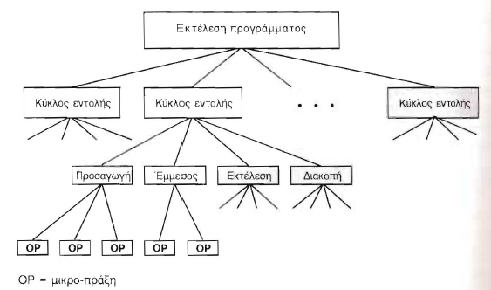
Η λειτουργία της Μονάδας Ελέγχου_{2/3}

Slide 7
Η λειτουργία της Μονάδας Ελέγχου_{3/3}
Με βάση τα προηγούμενα, η λειτουργία της Μονάδας Ελέγχου καθορίζεται από:
Τα στοιχεία της CPU
Τις πράξεις που υποστηρίζει η CPU
Τις λειτουργίες που πρέπει να επιτελεί η Μονάδα Ελέγχου, ώστε να οδηγεί την εκτέλεση των μικρό – πράξεων με την επιθυμητή χρονική ακολουθία:
Χρονική Ακολουθία
Εκτέλεση

Slide 8
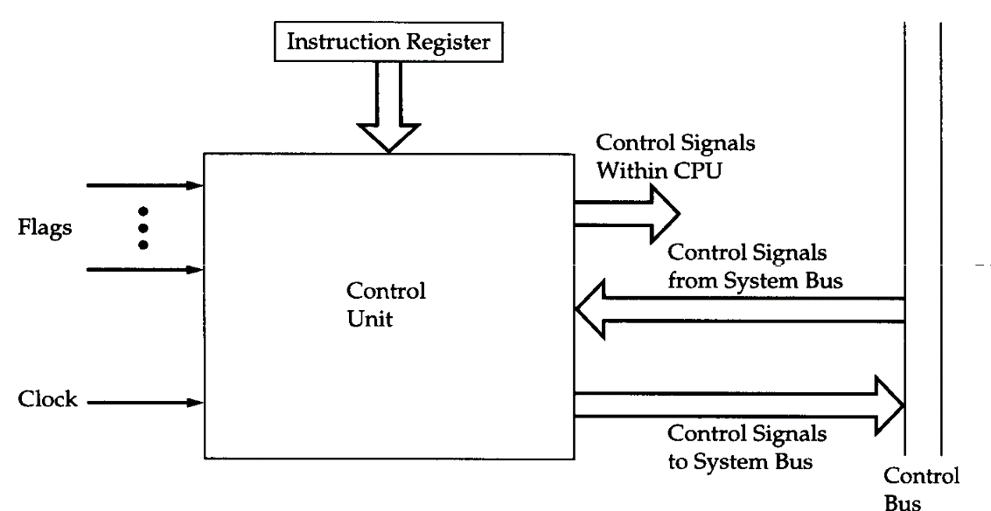
Η δομή της Μονάδας Ελέγχου

Slide 9
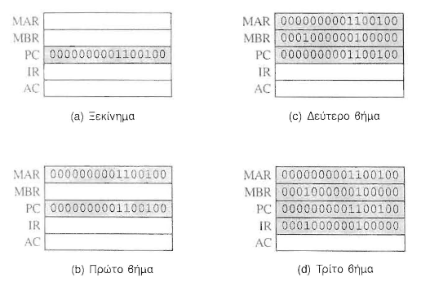
Μικρό – πράξεις_{1/5}
Κάθε βήμα του κύκλου εντολής μπορεί να αναλυθεί σε μικρό – πράξεις, τα οποία εκτελούνται με αυστηρώς καθορισμένη χρονική ακολουθία
Κύκλος Προσκόμισης:
t1: MAR <-- (PC)
t2: MBR <-- memory
PC <-- PC+1
t3: IR <-- (MBR)
Add R1, X
t1: MAR <-- (IR(address))
t2: MBR <-- memory
t3: R1 <-- (R1) + (MBR)

Slide 10
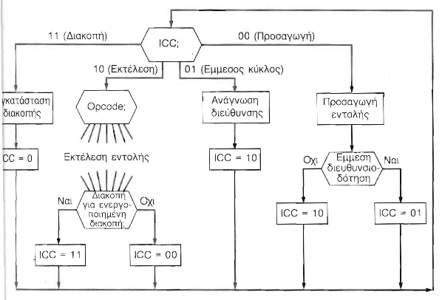
Μικρό – πράξεις_{2/5}

Slide 11
Μικρό – πράξεις_{3/5}
Κάθε μικρό – πράξη καλείται και ελέγχεται με βάση τα σήματα ελέγχου / γραμμές που εξέρχονται από την Μονάδα Ελέγχου
Ενεργοποιούν την μεταφορά δεδομένων από ένα καταχωρητή σε έναν άλλο
Ενεργοποιούν συγκεκριμένες λειτουργίες της ALU
Συνεπώς, ο σχεδιασμός της Μονάδας Ελέγχου περιλαμβάνει τον καθορισμό και την υλοποίηση όλων των απαιτούμενων σημάτων ελέγχου.

Slide 12
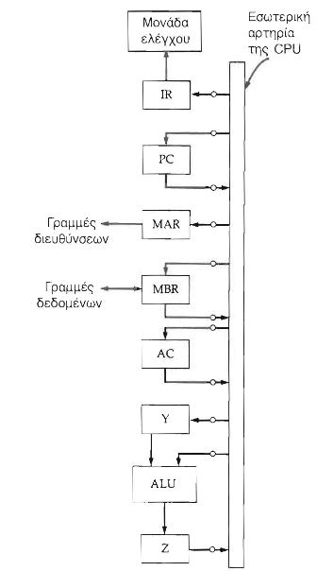
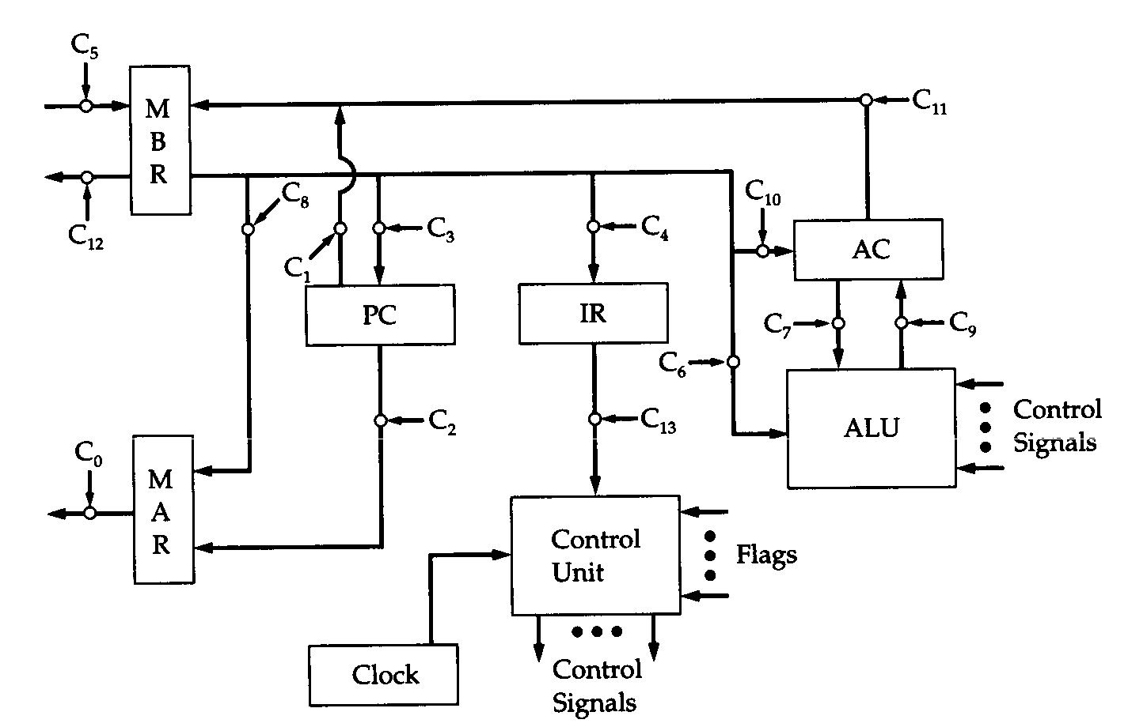
Μικρό – πράξεις_{4/5}

Slide 13
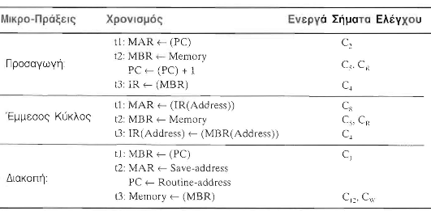
Μικρό – πράξεις_{5/5}
C_{R} = Ανάγνωση σήματος ελέγχου προς την αρτηρία συστήματος
C_{W} = Εγγραφή σήματος ελέγχου στην αρτηρία συστήματος

Slide 14
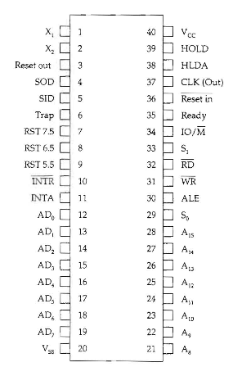
Μονάδα Ελέγχου INTEL 8085_{1/2}

Slide 15
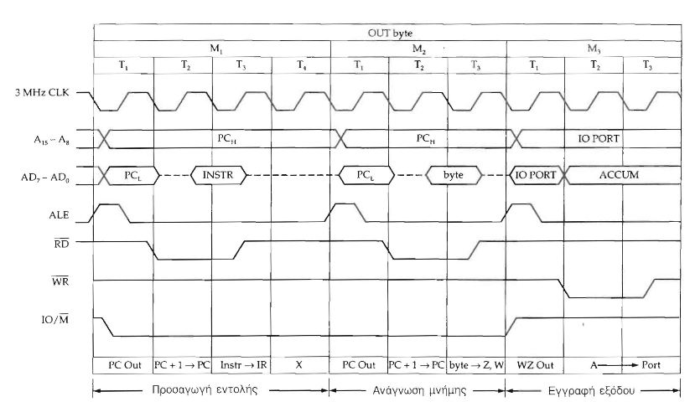
Μονάδα Ελέγχου INTEL 8085_{2/2}

Slide 16
Σχεδιασμός Μονάδας Ελέγχου_{1/2}
Δύο προσεγγίσεις
Λογική Υλικού
Η Μονάδα Ελέγχου θεωρείται συνδυαστικό κύκλωμα
Χρησιμοποιείται για την δημιουργία προκαθορισμένων ακολουθιών σημάτων ελέγχου
Υλοποιείται με βάση τεχνικές ψηφιακής σχεδίασης
Πλεονεκτήματα
Υψηλότερες ταχύτητες λειτουργίας
Λιγότερα λογικά στοιχεία για την υλοποίηση
Τροποποιήσεις είναι δύσκολο να υποστηριχθούν
Προτιμώμενη προσέγγιση σε RISC style σχεδιασμούς

Slide 17
Σχεδιασμός Μονάδας Ελέγχου_{2/2}
Δύο προσεγγίσεις
Μικροπρογραμματιζόμενη Μονάδα Ελέγχου
Οι τιμές των σημάτων ελέγχου για κάθε μικρό - πράξη αποθηκεύονται σε μνήμη – την μνήμη ελέγχου
Διαβάζοντας τα περιεχόμενα της μνήμης ελέγχου με προκαθορισμένη σειρά είναι ισοδύναμο με την ακολουθιακή εκτέλεση μικρό - πράξεων
Εφόσον το πρόγραμμα των μικρό – πράξεων και τα σήματα ελέγχου τους είναι αποθηκευμένα στην μνήμη, οι μικροπρογραμματιζόμενες μονάδες:
Αποτελούν μια βελτιωμένη, συστηματοποιημένη μέθοδο,
Μπορούν εύκολα να τροποποιηθούν κατά την διεργασία του σχεδιασμού
Απαιτούν περισσότερα λογικά στοιχεία για την υλοποίηση
Τείνουν να είναι πιο αργές από την τις αντίστοιχες υλικού αφού η λειτουργία τους περιλαμβάνει ανάγνωση μνήμης.

Slide 18
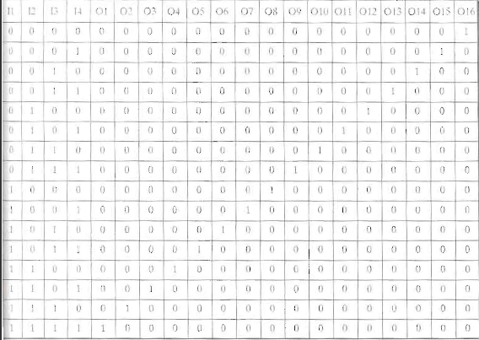
Προσέγγιση Υλικού_{1/3}
Παραδοσιακή μέθοδος του πίνακα κατάστασης (“state-table”)
Ελαχιστοποιεί τον αριθμό των απαιτούμενων λογικών στοιχείων
Δύσκολα τροποποιήσιμος σχεδιασμός

Slide 19
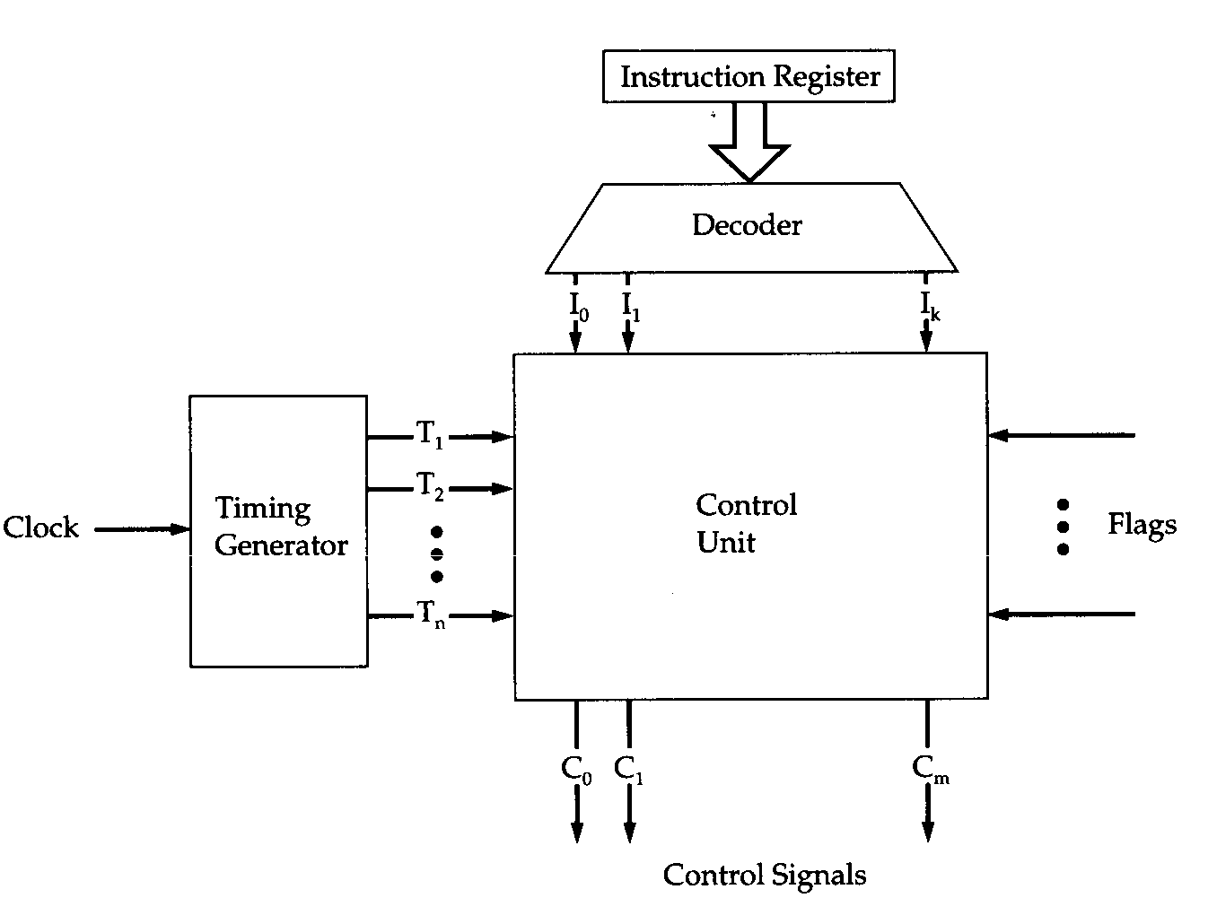
Προσέγγιση Υλικού_{2/3} Μονάδα Ελέγχου με αποκωδικοποιημένες εισόδους

Slide 20
Προσέγγιση Υλικού_{1/3}
Λογική Μονάδας Ελέγχου
PQ = 00 Κύκλος Προσαγωγής
PQ = 01 Έμμεσος Κύκλος
PQ = 10 Κύκλος Εκτέλεσης
PQ = 00 Κύκλος Διακοπής
Κύκλος Προσαγωγής
Έμμεσος Κύκλος
Κύκλος Εκτέλεσης
Notes:
26

Slide 21
Βιβλιογραφία
William Stallings. (2011). Αρχιτεκτονική & Οργάνωση Υπολογιστών. Εκδόσεις Τζιόλα.
Δημοσθένης Ε. Μπολανάκης. (2011). Αρχιτεκτονική Μικροϋπολογιστών: αρχές προγραμματισμού χαμηλού επιπέδου και εφαρμογές με το μικροελεγκτή M68HC908GP32, Εκδόσεις Σύγχρονη Παιδεία.
Tanenbaum Andrew S. (1995). Η Αρχιτεκτονική των Υπολογιστών μια δομημένη προσέγγιση Συγγραφέας Tanenbaum Andrew S. Εκδόσεις Κλειδάριθμος.
Luce T. (1991). Αρχιτεκτονική των Υπολογιστών. Εκδόσεις Τζιόλα.
Gilmore. (1999). Μικροεπεξεργαστές θεωρία και εφαρμογές. Εκδόσεις Τζιόλα.
Predko M. (2000). Προγραμματίζοντας τον Μικροελεγκτή PIC, Εκδόσεις Τζιόλα.
Μπεκάκος Μ.Π. (1994). Αρχιτεκτονική υπολογιστών & τεχνολογία παράλληλης επεξεργασίας, Εκδόσεις Σταμούλης.

Slide 22
Σημείωμα Αναφοράς
Copyright Τεχνολογικό Ίδρυμα Ηπείρου. Φώτης Βαρζιώτης.
Αρχιτεκτονική υπολογιστών.
Έκδοση: 1.0 Άρτα, 2015. Διαθέσιμο από τη δικτυακή διεύθυνση:
http://eclass.teiep.gr/OpenClass/courses/COMP115/
ΔΙΑΤΑΡΑΧΕΣ ΦΩΝΗΣ, Ενότητα 0, ΤΜΗΜΑ ΛΟΓΟΘΕΡΑΠΕΙΑΣ, ΤΕΙ ΗΠΕΙΡΟΥ - Ανοιχτά Ακαδημαϊκά Μαθήματα στο ΤΕΙ Ηπείρου

Slide 23
Σημείωμα Αδειοδότησης
Το παρόν υλικό διατίθεται με τους όρους της άδειας χρήσης Creative Commons Αναφορά Δημιουργού-Μη Εμπορική Χρήση-Όχι Παράγωγα Έργα 4.0 Διεθνές [1] ή μεταγενέστερη. Εξαιρούνται τα αυτοτελή έργα τρίτων π.χ. φωτογραφίες, Διαγράμματα κ.λ.π., τα οποία εμπεριέχονται σε αυτό και τα οποία αναφέρονται μαζί με τους όρους χρήσης τους στο «Σημείωμα Χρήσης Έργων Τρίτων».
Ο δικαιούχος μπορεί να παρέχει στον αδειοδόχο ξεχωριστή άδεια να χρησιμοποιεί το έργο για εμπορική χρήση, εφόσον αυτό του ζητηθεί.
[1]
http://creativecommons.org/licenses/by-nc-nd/4.0/deed.el

Slide 24
Τέλος Ενότητας
Επεξεργασία: Ευάγγελος Καρβούνης
Άρτα, 2015

Slide 25
Τέλος Ενότητας
Η Λειτουργία της Μονάδας Ελέγχου

